Slide 1
Обеспечение надежности и энергоэффективности работы тепловых сетей
Научная лаборатория «Лаборатория неразрушающего контроля»
Смирнов М.В.

Slide 2
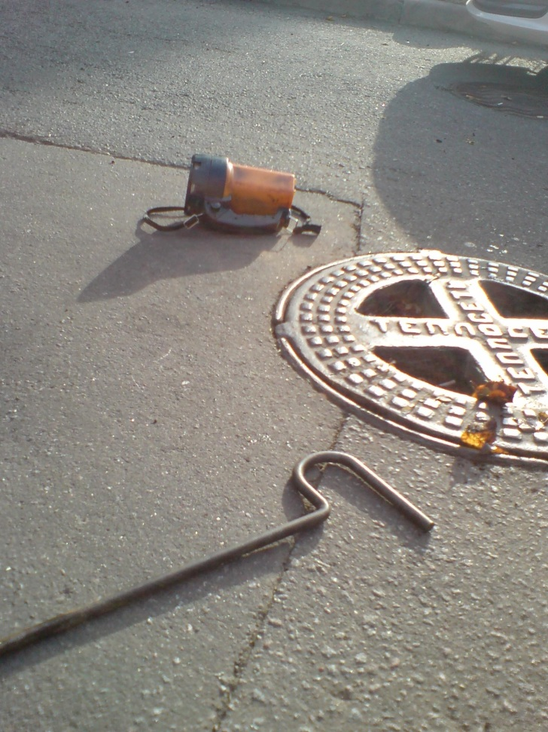
Направление деятельности
Решение наукоемких задач в области оценки технического состояния энергетического оборудования, преимущественно, тепловых сетей.
Разработанные методики:
Методика теплового контроля – поиск и классификация дефектов с вытеканием теплоносителя
Методика оценки состояния тепловой изоляции, определение эксплуатационного термического сопротивления
Перспективные методики:
Метод «контроля перемещений» как принципиально новый подход к обеспечению безопасности

Slide 3
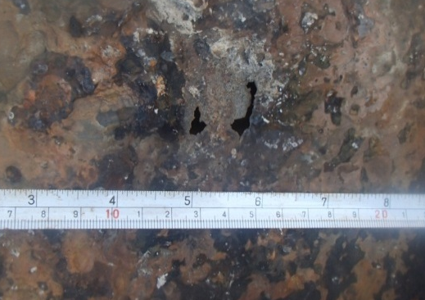
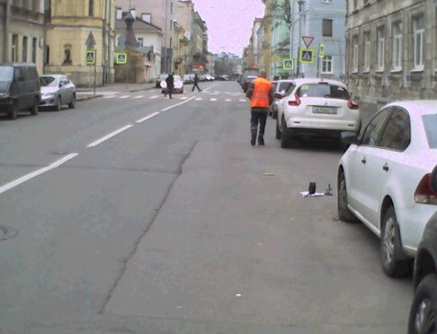
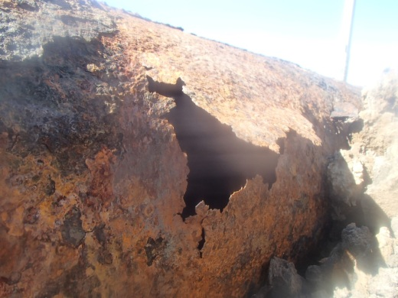
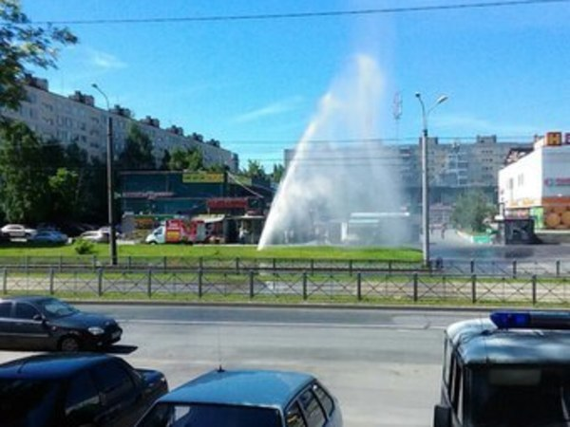
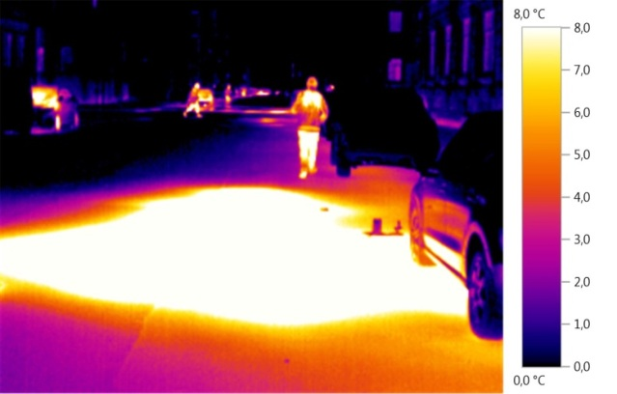
Типы дефектов
2 основных типа дефектов
Два типа дефектов: - локальные течи («свищи») и площадное разрушение
Площадное разрушение вызвано площадной коррозией, происходит мгновенно и имеет серьезные последствия
Может выявляться ВТД или системами мониторинга
Локальные течи – обычно долгоживущий дефект, который может выявляться методами тепловой или акустической диагностики

Slide 4
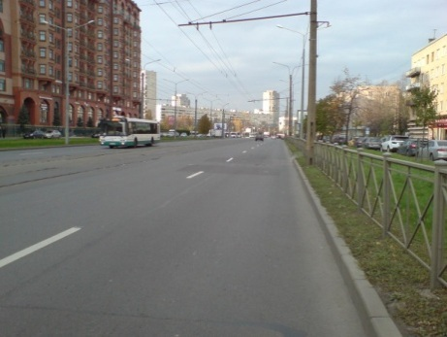
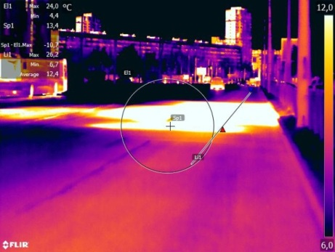
Методика теплового контроля
Поиск дефектов с вытеканием теплоносителя
Проблемы:
Тепловой съемкой, в т.ч. с вертолета, занимаются многие организации. На настоящий момент нет обоснованных методик расшифровки полученных термограмм
Решение:
В НЛ ЛНК создана методика проведения и расшифровки результатов теплового контроля тепловых сетей.
Апробация: на объектах ОАО «Теплосеть Санкт-Петербурга» обследовано 300 км сетей, обнаружено 163 дефекта, из них 27 опасных внекамерных дефектов с вытеканием теплоносителя.

Slide 5
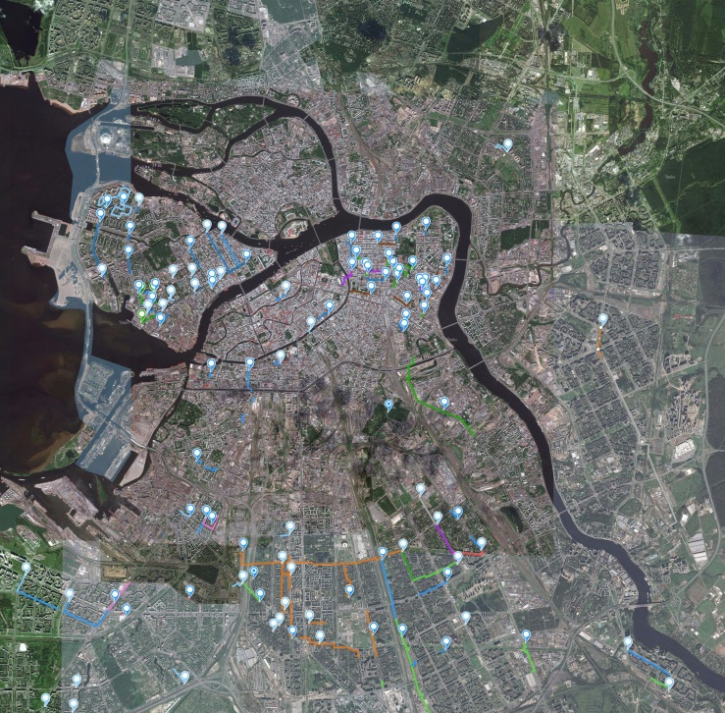
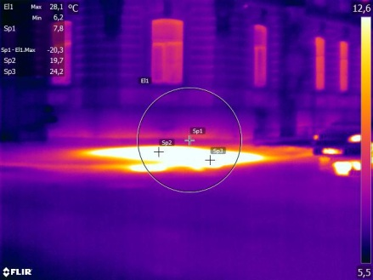
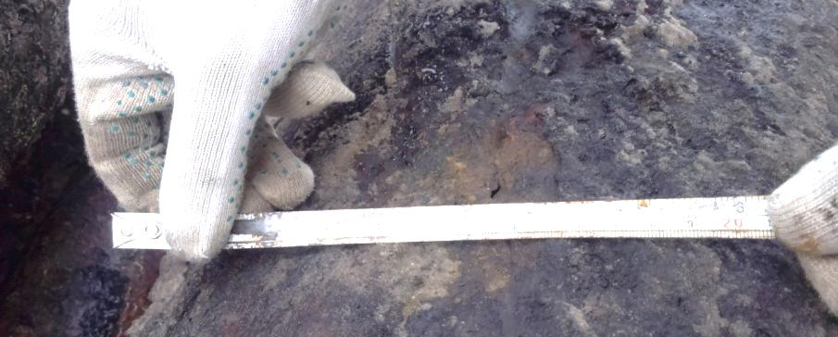
Методика теплового контроля
Поиск дефектов с вытеканием теплоносителя
Реализация методики:
Инструментальные работы (тепловая съемка «с рук»)
Регистрация аномалий, расширенное обследование на месте
Обработка результатов с проведением одномерных сопряженных расчетов теплового состояния и прогнозированием типа дефекта
Результат:
Методика способна выявлять опасные дефекты
Проведена корреляция по результатом проведения ремонтных работ
Блок расчетов
(Rн+Rиз), подающий трубопровод, (м·К)/Вт | 3,71E-01
(Rн+Rиз), обратный трубопровод, (м·К)/Вт | 4,17E-01
Максимальное термическое сопротивление грунта, (м·К)/Вт | 0,18
R0, (м·К)/Вт | 0,06
Максимальный коэффициент теплопроводности грунта, Вт/(м·К) | 1,74
1-я нормированная температура, °С | 22,00
Фактическая температура в зоне залегания трубопроводов °С | 56,06
2-я нормированная температура, °С | 45,00

Slide 6
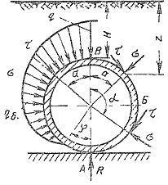
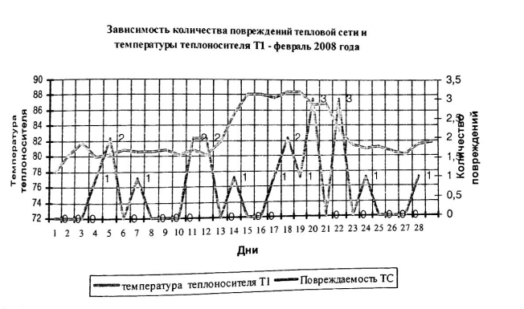
Дефекты с площадным разрушением
Что приводит к разрушению трубопровода?
Искать ли коррозию?
Не все утонения приводят к дефектам!
Часто не проявляются при остаточной толщине 1-2 мм!
Тепловая изоляция и грунт увеличивают прочность трубопровода при нагружении давлением и расчетных перемещениях, но не увеличивают прочность при появлении изгибных напряжений при нерасчетной деформации трубопроводов.
Нарушение термокомпенсации + коррозия = необходимые условия образования площадных разрушений
Дефекты наиболее активно
проявляются
во время набора/сброса параметров теплоносителя
Тепловые перемещения и их компенсация являются определяющими для понятия механики разрушения

Slide 7
Дефекты с площадным разрушением
Поиск коррозионных повреждений
Системы мониторинга
Датчики коррозии (например, ЭМА)
В СПб около 7 000 км сетей,
средний диаметр 500мм
Площадь поверхности труб = 11 кв. км
Примерное кол-во датчиков
549 млн. шт.
Внутритрубная диагностика
(ВТД)
Высокая достоверность, низкая производительность, технологические ограничения по трассировке трубопровода
Предложение:
искать не коррозионные повреждения, а нарушения
термокомпенсации. Кол-во датчиков ≈ 500 000, т.е. в 1 000 раз меньше
Обнаружено нарушение термокомпенсации
ВТД для поиска коррозионных повреждений
Восстановление опор и компенсаторов

Slide 8
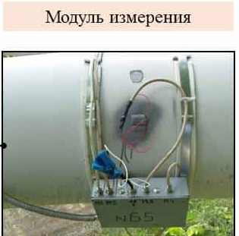
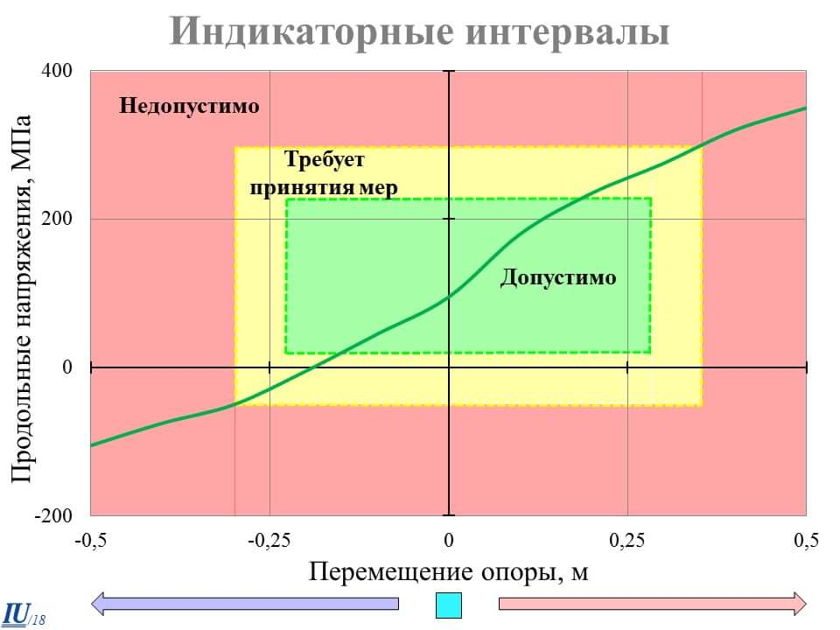
Методы диагностики
Дефекты с площадным разрушением – Метод контроля перемещений
+
Система автоматизированная
Применяется на газопроводах
Измеряются перемещения –инженерный метод
Всего 6 датчиков в ТК
-
Нужна апробация на пилотном участке
тепловых сетей
Нужна методика определения расчетных перемещений
*Материалы ГК «ИНТЕРЮНИС»

Slide 9
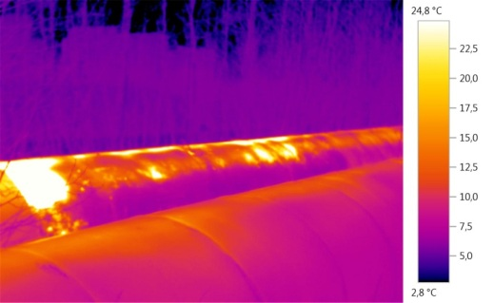
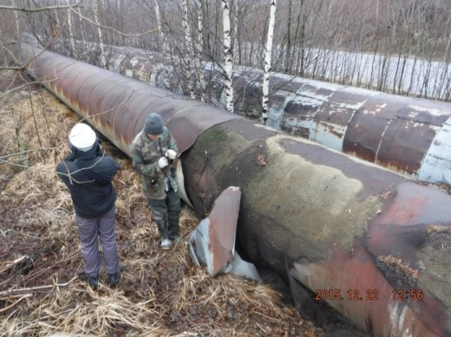
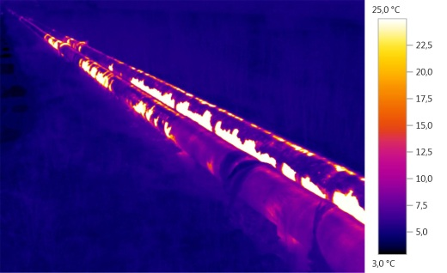
Методика оценки состояния тепловой изоляции
Методика оценки состояния тепловой изоляции, определение эксплуатационного термического сопротивления
Проблемы:
1. Тепловая изоляция изменяет свои свойства (термическое сопротивление) в процессе эксплуатации, тепловые потери растут;
2. Изоляция, устанавливаемая подрядчиком, отличается по толщине и коэффициенту теплопроводности λ от проектных величин;
3. Существующие методики определения тепловых потерь не позволяют определять характеристики изоляции на отдельных участках трубопроводов
Следствия:
1. Увеличенные тепловые потери;
2. Работы по переизоляции имеют низкое качество (высокие тепловые потери) и высокую стоимость;
3. Нет возможности оценить качество отдельных участков, чтобы оценить качество работ по переизоляции или принять решение о необходимости переизоляции
Существенные финансовые потери!

Slide 10
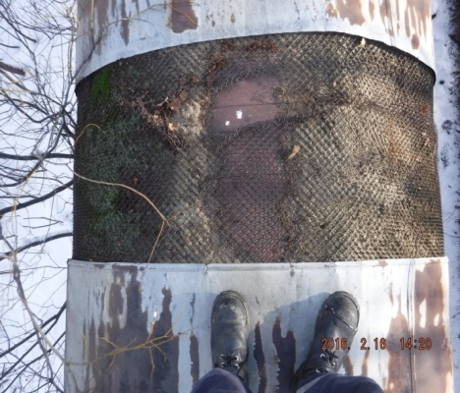
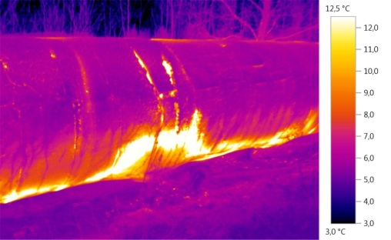
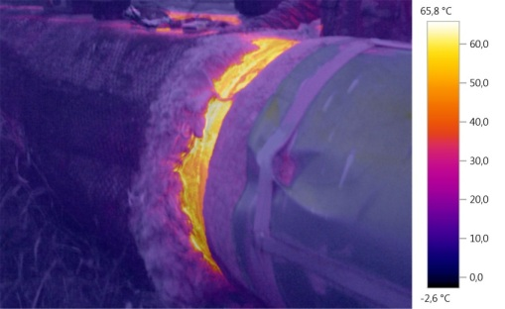
Методика оценки состояния тепловой изоляции
Проблемы:
1. Тепловая изоляция изменяет свои свойства (термическое сопротивление) в процессе эксплуатации, тепловые потери растут
Нарушается связность волокон
Изоляция провисает и сползает по краям трубопровода, даже несмотря на удерживающие сетки и покрывные листы
Изоляция абсорбирует влагу, особенно в нижней части
Через 1 год
эксплуатации
λ_{экспл} > λ_{лабораторн} на 22%
Далее еще большее ухудшение свойств
Следствия:
Увеличенные тепловые потери
В Санкт-Петербурге на одной из тепловых магистралей
протяженностью 10 км потери тепловой энергии эквиваленты 100 млн. руб. в год. Не менее 50% из них – ненормативные – убыток генератора

Slide 11

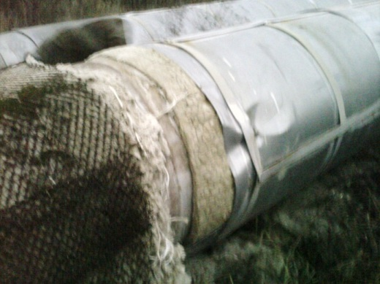
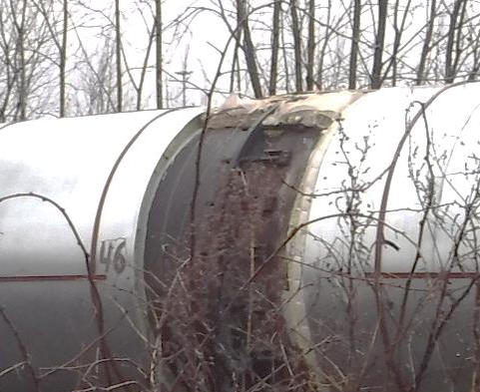
Методика оценки состояния тепловой изоляции
Минвата, экспл. более 20 лет
Проблемы:
2. Изоляция, устанавливаемая подрядчиком, отличается по толщине и коэффициенту теплопроводности λ от проектных величин
Свойства изоляции отличаются от паспортных значений
Толщина установленной изоляции может не соответствовать проектной
Изоляция низкого качества, теряет форму и провисает в течение 1 года эксплуатации
Минвата новая, экспл. менее
1 года, тип 1 (маты)
Минвата новая, экспл. менее
1 года, тип 2 (сегментная)
Следствия:
В Санкт-Петербурге на одной из тепловых магистралей
изоляция возрастом более 20 лет имеет свойства на 25% лучше новой (тип1)!
Изоляция новая тип2 имеет свойства на 30% лучше изоляции новой тип1, при том, что она дороже всего на 10% - очень разное качество работ по переизоляции

Slide 12
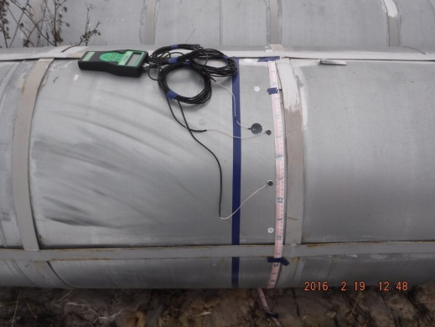
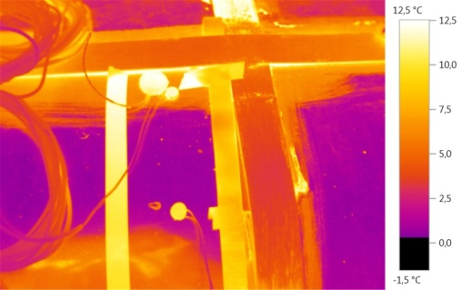
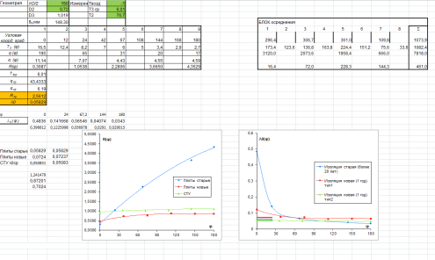
Методика оценки состояния тепловой изоляции, определение эксплуатационного термического сопротивления
Проблемы:
3. Существующие методики определения тепловых потерь не позволяют определять характеристики изоляции на отдельных участках трубопроводов
(испытания на тепловые потери, метод тепловой волны и т.п.)
Нет возможности произвести контроль качества работ по переизоляции
Нет возможности объективно сделать вывод о необходимости переизоляции участка
Проведение инструментальных работ
Решение:
Создана методика определения эксплуатационных параметров изоляции
Последовательность применения методики:
Проведение инструментальных работ
Обработка
Экономические оценки необходимости переизоляции конкретного участка или
Выводы о качестве изоляции, установленной подрядчиком
Постобработка
Пример расчета экономической эффективности из СПб:
При переизоляции участка ДУ1400 с некачественной изоляцией экономический эффект накопленным итогом составит не менее 60 млн. руб. за 15 лет с каждого километра сети

Slide 13
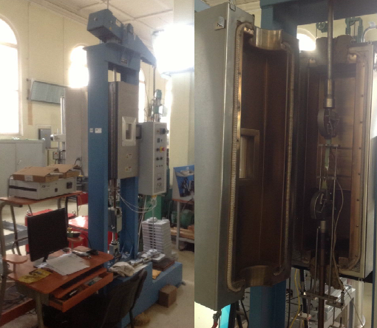
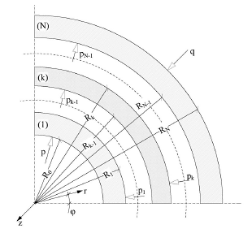
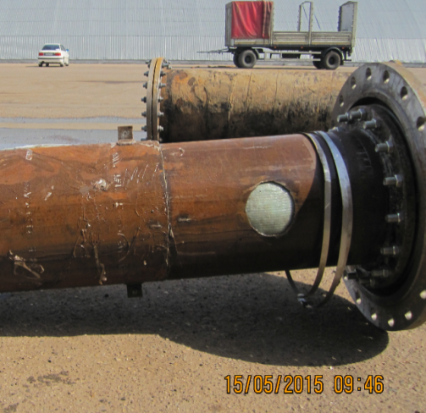
Увеличение ресурса за счет санации
Проблемы:
Отсутствие методик испытаний на длительную прочность санирующих материалов, методик прогнозирования длительной прочности санирующего рукава при наличии повреждений трубопровода
Разрушение санирующих рукавов существующих конструкций при смене теплового режима
Решение:
СПбПУ совместно с ПГУПС создали методику испытаний композитных материалов санирующих рукавов и методику расчета длительной прочности санированных трубопроводов при наличии повреждений трубопровода. Исследованный композитный материал фирмы ООО «СОТ» показал широкие перспективы внедрения на тепловых сетях Санкт-Петербурга

Slide 14
Контакты
«Лаборатория неразрушающего контроля»
ул. Политехническая, 29, Механический корпус
Тел. +7 (911) 033 72 48
Зав. лаб. Максим Викторович Смирнов
Smirnov_mv@spbstu.ru
m.smirnov.turbo@mail.ru

